Slide 1
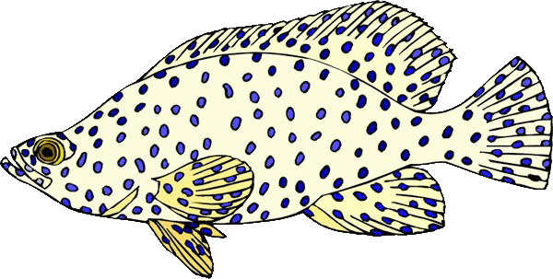
Легенды о рыбах
www.zooclub.ru
Notes:
http://www.zooclub.ru/aqua/8.shtml

Slide 2
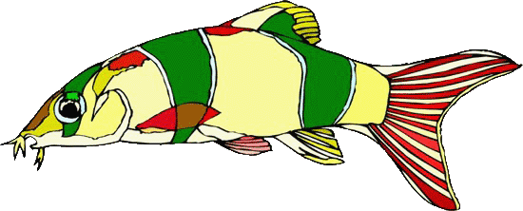
Половина всех обитающих на нашей планете позвоночных животных - рыбы.
Рыбы появились приблизительно 350 миллионов лет назад, и многие современные формы существуют в неизменном виде уже около полумиллиона лет.

Slide 4
Рыбы - разнородная и обширная группа животных, различающаяся по окраске, размерам, строению, физиологии. Среди них встречаются удивительные долгожители. В 1794 году под Москвой чистили Царицынские пруды и выловили огромную щуку более двух метров длиной. В ее жаберной крышке оказалось золотое кольцо с надписью: "Посадил царь Борис Федорович". Эта щука прожила свыше 200 лет!

Slide 6
Многие виды рыб опасны. Крупные акулы нападают на людей, скорпены и их родственники имеют ядовитые железы у основания колючих лучей спинных плавников, иглобрюхи содержат яд во внутренних органах и тканях.
Есть скаты с острыми хвостовыми шипами, снабженными ядоносной железой, а есть электрические скаты и угри, способные наносить удары электрическим током.

Slide 8
Каменные статуи рыб - вишаны, найденные на территории неолитических стоянок в погребениях первобытных людей на Кавказе, в Северной Монголии и Сибири, свидетельствуют об отношении к рыбе, как священному животному, с глубокой древности.
Рыбный мотив рисунка и орнамента на посуде и женской одежде известен с пятого тысячелетия.

Slide 10
Существовали запреты произносить название рыбы вслух и употреблять ее в пищу. Племя, жизнь которого зависела от рыбной ловли, старалось обращаться с рыбой почтительно.

Slide 12
Индейцы Перу поклонялись рыбе, которую они ловили в больших количествах. Они верили, что первая рыба, которая была сотворена в "верхнем" мире, породила всех других рыб этого вида и позаботилась о мм, чтобы наплодить побольше детей - чтобы потом из них возникло человечество.

Slide 14
Индейцы квакиутль верили, что когда убивают лосося, его душа возвращается в страну лососей. Они следили за тем, чтобы бросать икру и кости лосося в море, чтобы душа могла их оживить. Точно также индейцы отавы в Канаде, верившие, что души мертвых рыб переходят в другие рыбьи тела, не сжигали никогда рыбьих костей из страха не угодить душам рыб, которые после этого не стали бы попадаться в сети.

Slide 16
У народов Африки рыба считалась воплощением души умершего человека, а по представлениям народов Сибири, у рыб есть свои покровители, в частности, "волосатый отец", пасущий рыбьи стада и помогающий рыболовам. Рыбную ловлю сопровождали специальные ритуалы - рыбаки надеялись, что это обеспечит богатый улов.

Slide 18
В христианских искусстве и литературе образ рыбы - священный символ. Многочисленны изображения рыб на печатях, медалях и гробницах раннехристианской эпохи. В то время Иисуса Христа иногда называли Рыбой, а христиан - рыбаками.

Slide 20
Рыба - символ веры, чистоты, Девы Марии, крещения, причастия. Объяснение этого отношения к рыбе как символу можно найти в Новом Завете.
Греческое слово рыба расшифровывалось как аббревиатура греческой формулы "Иисус Христос - Божий сын, Спаситель".

Slide 22
Рыба была знаком плодовитости, плодородия и изобилия.
Иногда в народных сказках она олицетворяла скудость, скупость и глупость. Персонажами русских сказок были: щука, ерш, карась, язь, лещ, мень, налим, окунь, осетр, семга, сиг, сом, сорога, калуга и, конечно, "рыба-кит".

Slide 24
Некоторые отдельные рыбы тоже считались символами. Например, лосось означал изобилие, знание и вдохновение. Карп почитался в Японии и Китае за красный цвет (золотая рыбка) и символизировал силу, храбрость, хитрость и упорство в борьбе.

Slide 26
Сазан играл магическую роль у шаманов в ритуале изгнания злых духов.
Акула - образ зла, смерти, опасности, но в то же время у японцев - посланец божества и помогает тем, кто ее почитает (божественная акула Саме).

Slide 28
Согласно Библии, рыбу получит мессия и разделил ее с праведными в конце мира. Второе пришествие мессии произойдет, когда Сатурн и Юпитер сойдутся в зодиакальном знаке Рыб.

